Slide 1
2021年 9月
巴基斯坦印度教徒

Slide 2
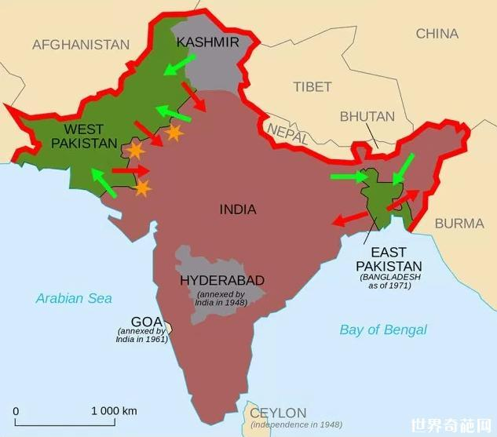
印巴分治
1947年6月， 英國將統治權轉交給 印度和巴基斯坦
印度成為印度教國家
巴基斯坦成為穆斯林國家
同時也把孟加拉邦分割
西孟加拉歸印度
東孟加拉歸巴基斯坦
方案是按宗教，而不是按語言、文化或民族來區別劃分。
東孟加拉於1971年獨立成為孟加拉國。
Notes:
分治背景：
印度教是印度的主流宗教，在印度有著相當久遠的歷史，大家所熟知的印度種姓制度便是其核心教義。 然而莫臥兒帝國征服印度後，伊斯蘭教也隨之在印度站穩腳跟。莫臥兒帝國(突厥化的蒙古貴族所建立的帝國)， 征服者都是伊斯蘭教徒，因此印度社會的最上層被穆斯林所壟斷。 但印度教由於擁有非常龐大的群眾基礎，所以穆斯林征服者也不能贏家通吃， 只能選擇與印度教徒相互共存，從而形成了伊斯蘭教與印度教的緊張。 1920年印度在甘地領導下，與英國展開一系列的獨立談判。 二次世界大戰後，英國國力衰退，而印度境內的穆斯林和印度教徒的矛盾日益嚴重， 當時代表穆斯林利益的全印穆斯林聯盟，開始計劃成立單獨的穆斯林國家巴基斯坦。 1947年，英國在印度最後一位總督蒙巴頓提出「印巴分治」方案，同意印度獨立， 同年6月，英國宣佈將它的統治權轉交給兩個繼承國：印度和巴基斯坦， 印度將成為印度教國家，而巴基斯坦將成為穆斯林國家，但仍留在英聯邦內。 蒙巴頓的分治方案把孟加拉分割，因為蒙巴頓方案的核心是按宗教，而不是按語言、文化或民族的區別來劃分自治領域。 西孟加拉邦當地大部分民眾是印度教徒，故西孟加拉歸印度，而東孟加拉歸巴基斯坦。 由於孟邦原位於印度境內，巴基斯坦位於印度的西邊，與孟邦相距二千公里。 東孟劃給巴基斯坦，雖然版圖大了，但令到當時的巴基斯坦這個穆斯林國家由兩個不接壤的地區， 東巴和西巴組成：西邊的地區就是今天的巴基斯坦，東邊的地區就是今天的孟加拉國，而東、西巴被印度隔開，相距約2000公里。 東巴人絕大部分屬孟加拉族，操孟加拉語；西巴人分屬信德、旁遮普、俾路支和巴丹等幾個民族。 兩地居民的文化和民族都不盡相同。東、西巴合為一體的基礎僅僅是伊斯蘭教。
這種地理上的相互隔絕，民族、文化和語言的巨大差異，極易為內部分裂和外來幹涉勢力所利用。 由此造成了無窮的後患。 方案規定，各土邦可以自行決定加入任何一個自治領域，這又使查謨和克什米爾的歸屬問題成為懸案， 造成印巴兩國獨立後立即圍繞克什米爾問題兵戎相見。

Slide 3
1947年印巴分治，雙方大遷徙涉及1,700萬人，
造成50萬死亡。許多居住在巴基斯坦東南部的印度教徒，因無法穿越大沙漠過境印度， 滯留在巴基斯坦，被迫住在沙漠地帶， 成爲最貧窮的印度教徒。
Notes:
印巴分離之後的幾個月裡，出現大規模的人口遷移，無數印度教徒離開巴基斯坦前往印度。 同樣，無數穆斯林離開印度，前往巴基斯坦。 這次遷移涉及1,700萬人，是人類歷史上最大一次人口遷移。 在遷移過程中，兩大敵對的族群之間多次爆發大屠殺。
此外，由於東巴(孟加拉)和西巴(巴基斯坦)兩地的經濟也不平衡，差異極大，激化東巴不滿情緒，於1971年爆發了血腥內戰。 在印度的幫助下，東巴境內的孟加拉人擊敗了巴基斯坦人，1972年1月成立了獨立的穆斯林國家－－孟加拉國。 |獨立後孟加拉國遭遇了腐敗、不穩定、暗殺以及十八次政變。 1991年，執政長達九年的軍人獨裁者下臺，開始實行議會制。 貝古姆‧卡莉達‧齊亞夫人(Begum Khaleda Zia)當選總理。 1996年6月大選之後，現今的總理由謝赫‧哈西娜擔任。 長期騷擾孟加拉國的政治動亂似乎平息。

Slide 4
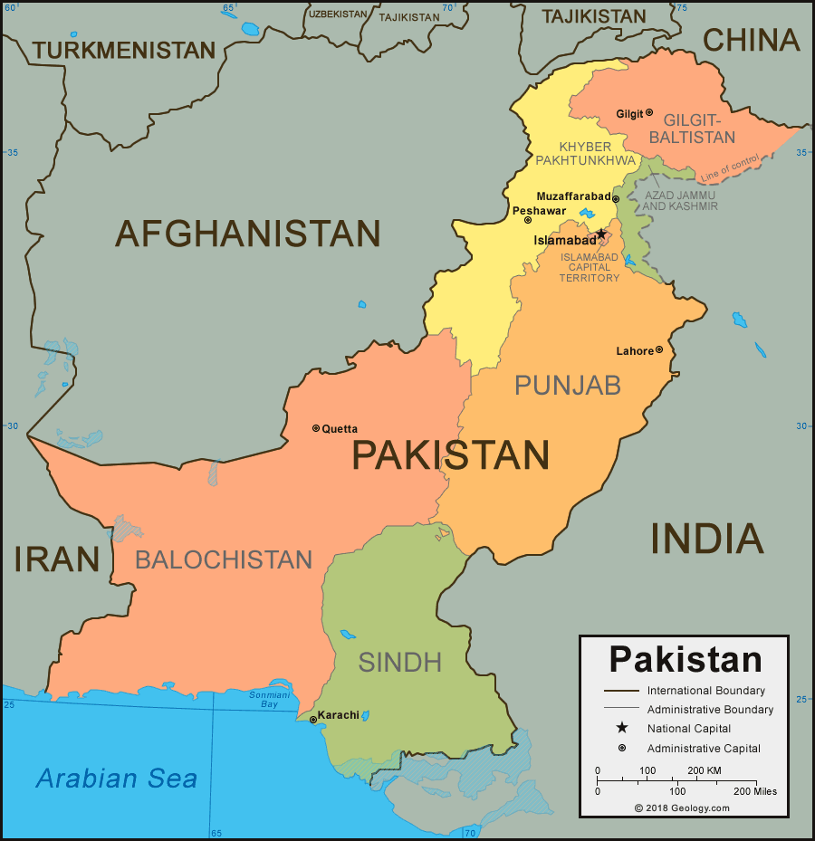
巴基斯坦印度教徒
約400萬人，60個群體
常受歧視與被厭棄的少數宗教群體之一
30年內有超過1,000宗因褻瀆伊斯蘭教 而被判死刑重罪的案例
孩童成為被同學們孤立及霸淩的對象
女孩被綁架，被迫嫁給穆斯林男性
一些印度教徒壓力底下選擇皈伊斯蘭教以保平安
有些人則變賣家產希望搬往印度成為印度人， 而最後卻是被安置在德里的難民營中。
巴基斯坦極度缺乏本地工人去接觸當地未得之民，外國的宣教工人極少能在當地服事。
巴基斯坦
人口2億2千萬
世界人口第六
全球第二大穆斯林國家
Notes:
巴基斯坦人口2.077億（2017年普查），是僅次印尼世界第二多人口的伊斯蘭教國家， 95％以上的巴基斯坦人信奉伊斯蘭教（國教），少數信奉基督宗教、印度教和錫克教等。

Slide 5
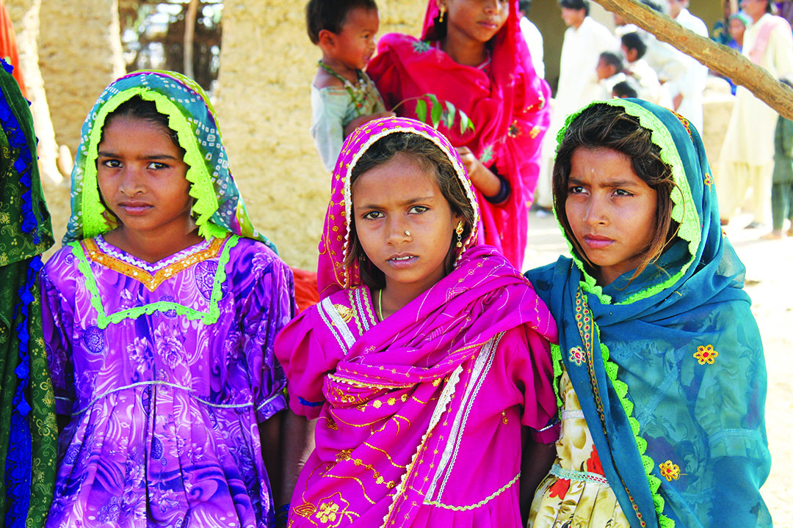
讓我們一同開聲為巴基斯坦印度教徒禱告

Slide 6
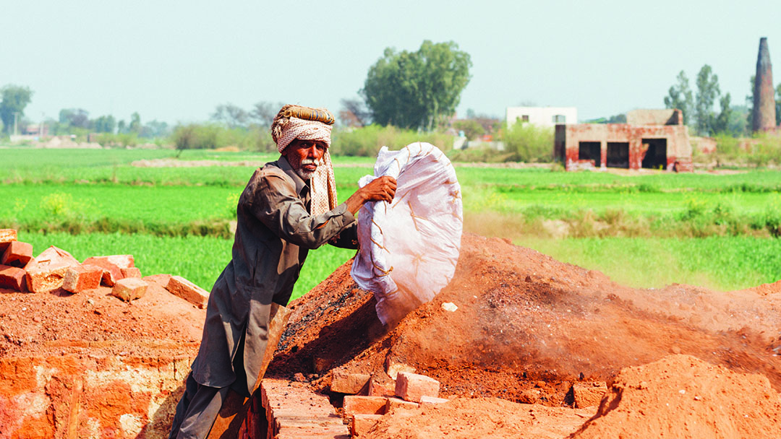
天父，求你興起代禱勇士 為巴基斯坦的印度教徒與福音工人禱告， 帶來屬靈的突破 。
願聖靈更新巴基斯坦基督徒， 使他們靈裡剛強壯膽， 在各地方都能用生命的見證榮耀主名。

Slide 7
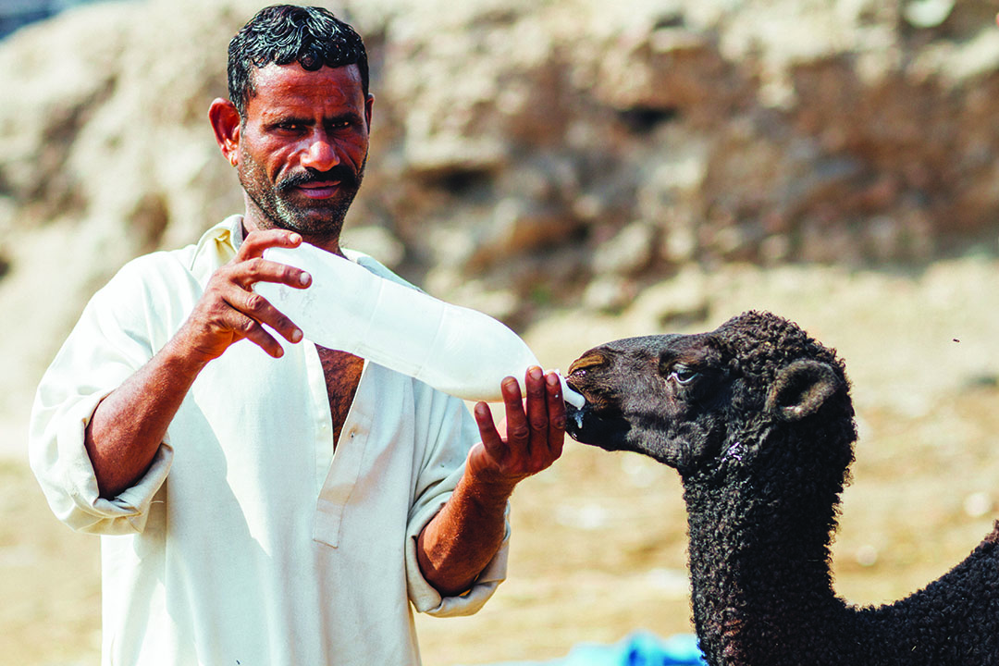
求主打破穆斯林權勢 對巴基斯坦印度教徒的壓制， 願神的道突破困境 向巴基斯坦的百姓彰顯！

Slide 8
慈愛的天父， 印度教的精神導師將人帶往錯誤的方向， 但主是充滿憐憫的大牧者， 祢必引導這些迷失的羊群歸向義路。
無論他們離主多麼遙遠，看似難以回頭， 我們禱告主必親自調度萬有， 差派使者來尋找失羊。
我們禱告他們的心在聆聽福音時就甦醒過來， 如同浪子悔悟作神的兒子，被神的話語建造。 奉主耶穌基督的名求，阿們！

Slide 9
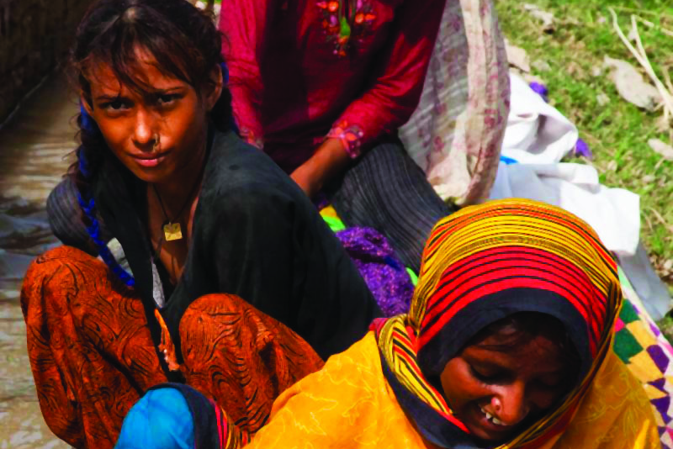
我們為婦女禱告， 她們是多麼渴望被關愛與扶持。 天父，她們的無助祢都看見了， 求祢憐恤柔弱受欺壓的婦女， 願你在她們當中彰顯奇妙的大能！

Slide 10
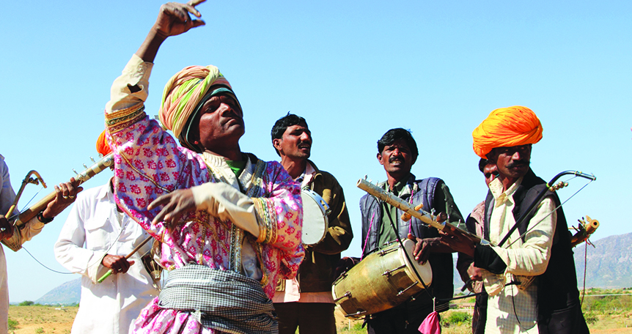
天父，求祢敞開大門， 讓4百萬受人藐視的巴基斯坦印度教徒， 能與慈愛的創造主建立親密的關係， 找到他們的身份和價值。
求主幫助歸信者在面對生活與信仰的挑戰時， 以堅定不動搖的心志，用禱告和信心來跟從祢，並讓他們看見神奇妙的恩典。

Slide 11
求主讓巴基斯坦印度教徒背景的信徒將基督信仰聖經教導落實在文化中， 成為跟隨主敬拜神的群體。 求主使他們在地上成為神國的子民， 影響更多的家庭群體歸主。 奉主耶穌基督的名求，阿們！

